Slide 1
Wiskunde
Oppervlakte ruimtefiguren

Slide 2
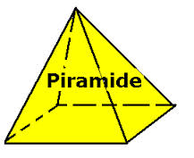
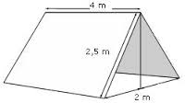
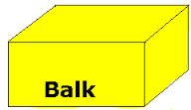
Oppervlakte ruimtefiguren
Oppervlakte = optelsom van alle grensvlakken

Slide 3
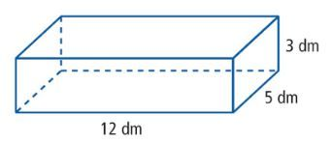
Oppervlakte balk
Hoeveel cadeaupapier heb je nodig?
Voor- en achterkant: 12 x 5 = 60 x 2 = 120dm²
Boven- en onderkant: 12 x 3 = 36 x 2 = 72dm²
Zijkanten 3 x 5 = 15 x 2 = 30dm²
Totaal: 222 dm².

Slide 4
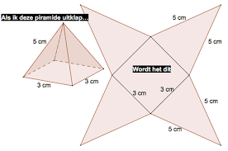
oppervlakte piramide
Bereken oppervlaktes van alle grensvlakken apart.
Tel alle oppervlaktes bij elkaar op.

Slide 5

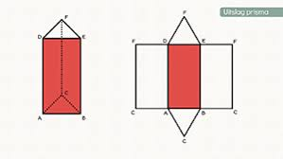
Oppervlakte prisma
Vaak afgebeeld als tent.
Bereken oppervlaktes van alle grensvlakken apart.
Tel alle oppervlaktes bij elkaar op.

Slide 6
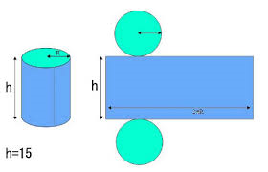
Oppervlakte Cilinder
De cilinder
Gegeven: straal (r=5) en hoogte (h=15)
Aanpak?
R = 5

Slide 7
Oppervlakte Cilinder
Gegeven: straal (r=5) en hoogte (h=15)
Splitsen in grondvlak, bovenvlak en zijvlak (“mantel”)
R = 5

Slide 8
Oppervlakte Cilinder
Gegeven: straal (r=5) en hoogte (h=15)
Grondvlak: oppervlakte cirkel = π x R²
Bovenvlak: oppervlakte cirkel = π x R²
π x 5² = 78,5 + 78,5 = 157cm²
R = 5

Slide 9
Oppervlakte Cilinder
Gegeven: straal (r=5) en hoogte (h=15)
Zijvlak: lengte x breedte
Lengte is gelijk aan de omtrek van de cirkel. Breedte = hoogte
Omtrek cirkel = π x diameter = π x 10 = 31,4
31,4 x 15 = 471cm²
R = 5

Slide 10
Oppervlakte Cilinder
Gegeven: straal (r=5) en hoogte (h=15)
Boven en ondervlak samen = 157cm²
Zijvlak = 471cm²
Oppervlakte cilinder = 628cm²
R = 5

